Slide 1

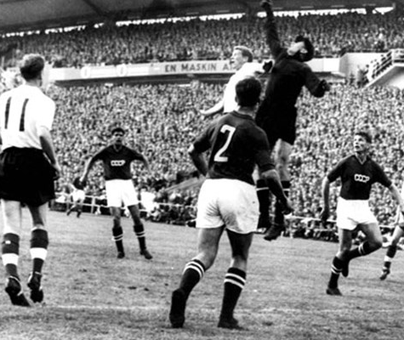
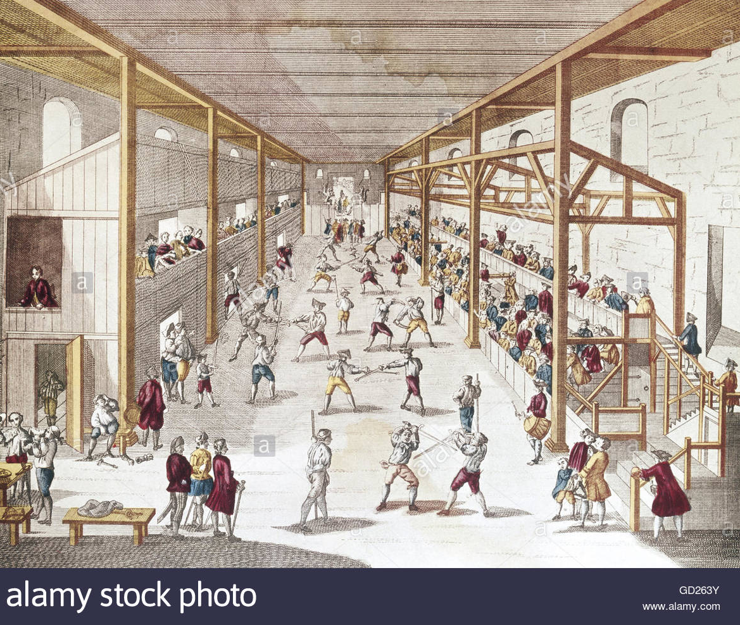
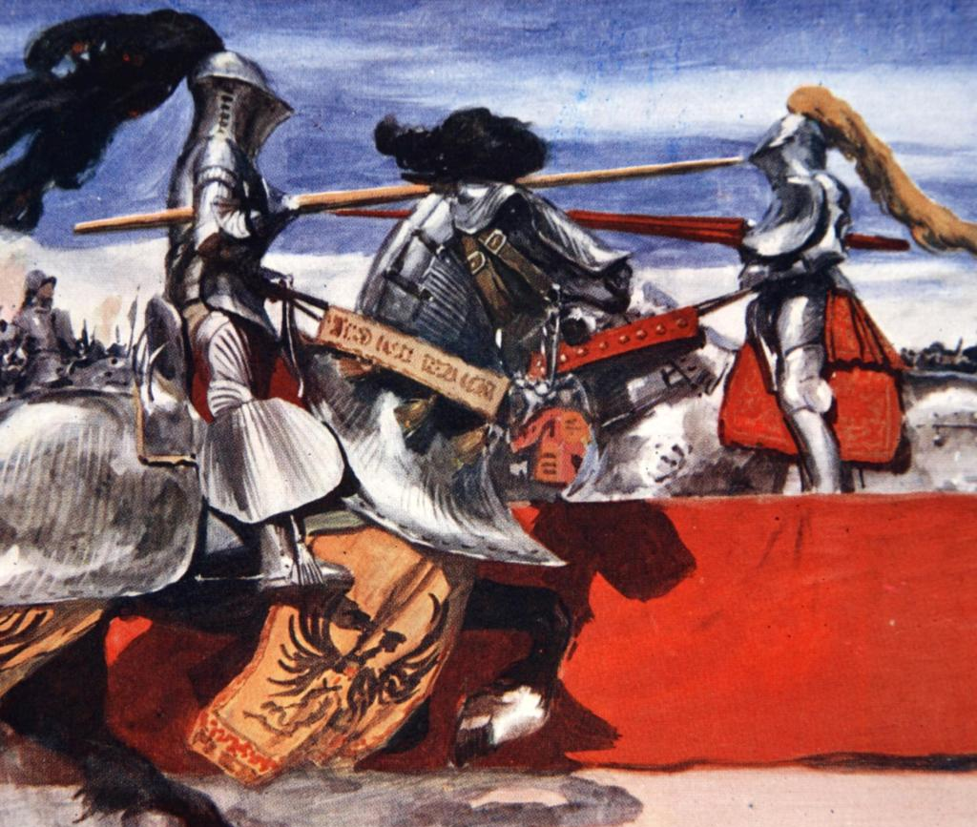
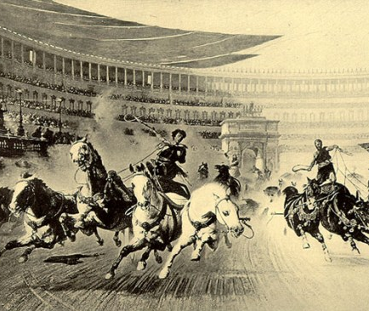
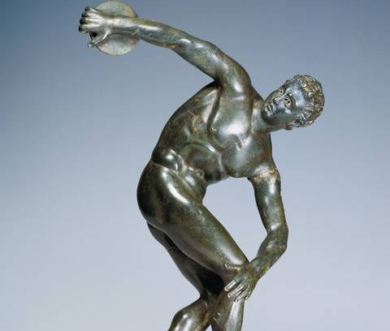
6
5
4
2
3
1

Slide 2
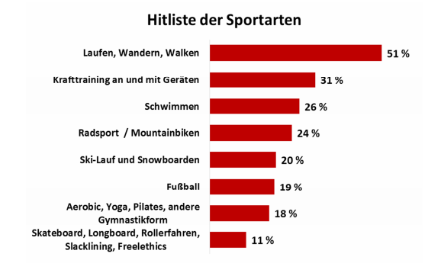

Slide 3
Welche der drei Sportarten gibt es NICHT?
Extrembügeln
Elefantenpolo
Elchreiten
Gambo
Gummistiefelweitwurf
Grasski
Hornussen
Hundeball
House-Running

